Slide 1


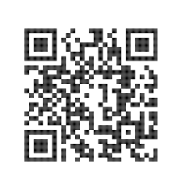
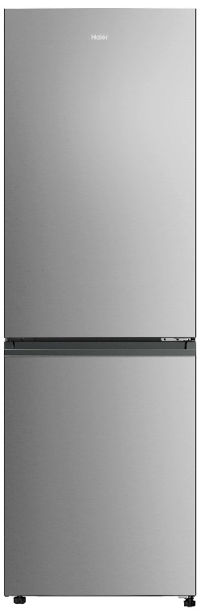


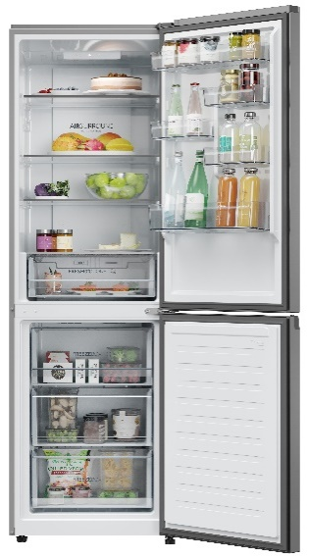
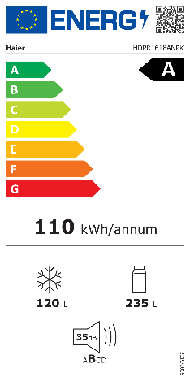

HDPR1618ANPK
Volně stojící kombinovaná chladnička 2D 60 Series 1 PRO
Total No Frost Air Surround, Invertorový kompresor, LED, interní displej, Fresh 0 °C Zone
Parametry odpovídají Nařízení v přenesené pravomoci: (EU) 2019/2016
Více informací o výrobku naleznete pod tímto QR kódem:
Hlavní vlastnosti (Nařízení v přenesené pravomoci: (EU) 2019/2016)
Třída energetické účinnosti A
Celkový čistý objem (l) 355
Čistý objem chladničky/ mrazáku (l) 235/120
Spotřeba energie za den (kWh/24 hod) 0,301
Roční spotřeba energie (kWh/rok) 110
Mrazicí výkon (kg/24 hod) 7
Doba skladování při výpadku proudu (hod) 16
Úroveň emisí hluku šířeného vzduchem (dB(A) re 1 pW) 35
Emisní třída hluku šířeného vzduchem B
Klimatická třída SN - ST 10°- 43°C
Hvězdičkové označení ****
Třída energetické účinnosti světla G
Vlastnosti
Doplňkový obsah v aplikaci hOn (např. Food Locator, Inventory Assistant (bez možnosti dálkového ovládání)
Invertorový kompresor – tichý a energeticky úsporný chod
Air Surround Total No Frost – beznámrazová technologie mrazení s rovnoměrnou distribucí chladného vzduchu proudící v horizontálních kruzích. Šetrné zachování až 99 % šťavnatosti a konzistence potravin
Fresh 0 °C Zone– zásuvka se samostatnou regulací teploty 0 °C nebo při vypnutí slouží jako další zásuvka s teplotou stejnou jako ve zbylé části chladničky
Jeden chladící okruh
Funkce Rychlé chlazení, Rychlé mrazení, Dovolená, Eco, Demo režim
Elektronické ovládání teploty +2 až +8 °C chladnička / -16 až -22 °C mrazák
Ovládací displej uvnitř chladničky
Automatické odmrazování chladničky i mrazáku
Akustický signál otevřených dvířek
Chladnička
3 +1 skleněné police, 5 přihrádek ve dveřích, Zásuvka Fresh 0 °C Zone
Mrazák
3 transparentní zásuvky
Konstrukce
Osvětlení LED / Integrované madlo / 2 nastavitelné nožičky
Výměnný závěs dveří
Beznámrazová technologie Total No Frost Air Surround
Úsporné
LED osvětlení
185
cm
Bezdotyková technologie ovládání chladničky
Funkce
Rychlé mrazení
Doplňkový obsah v aplikaci hOn: např. Food Locator, My Inventory
Fresh 0°Zone
Nulová zóna nebo jako další zásuvka
Logistická data
Kód 34006049
EAN 6901018096310
Barva Stříbrný nerez
Rozměry výrobku v x š x h (mm) 1850 x 595 x 667
Čistá váha výrobku (kg) 93
Rozměry balení v x š x h (mm) 1944 x 664 x 747
Hmotnost s obalem (kg) 100

